Slide 1


INSTALANDO E MANTENDO O
ZABBIX COM ANSIBLE

Slide 2

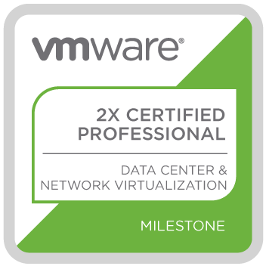






Rodrigo Lira
Graduado em Redes de Computadores
Pós-Graduado em Segurança de Redes de Computadores
rodrigolira.eti.br
/eurodrigolira

Slide 3


Eventos
DevOps Conference – www.devopscf.com
JampaSec – www.jampasec.com

Slide 4
O que é Ansible?
É um mecanismo de automação de TI radicalmente simples que automatiza o provisionamento em nuvem, o gerenciamento de configuração, a implantação de aplicativos, a orquestração entre serviços e muitas outras necessidades de TI.
Fonte: https://docs.ansible.com/ansible/latest/dev_guide/overview_architecture.html

Slide 5
Por que o Ansible?
Ferramenta gratuita e de código aberto.
Rápida curva de aprendizado com usabilidade e configuração simples utilizando YAML.
Sem agentes, acesso via SSH/WinRM, Python.
Flexível e pode-se usar para implantação de um simples software em um único servidor até a orquestração de todo o parque de servidores, independente de onde estejam.

Slide 6
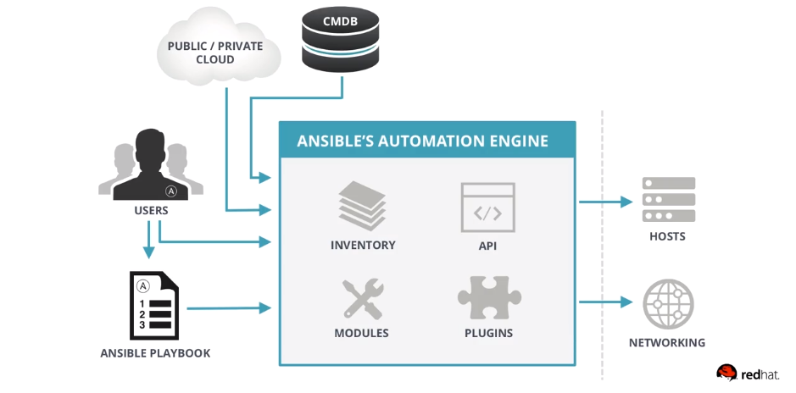
Arquitetura do Ansible

Slide 7
Arquitetura do Ansible
Inventário - Um arquivo que contém informações sobre os host (IP, nome, grupos, variáveis).
APIs – Normalmente usada para quando usamos serviços na nuvem publica ou privada.
Módulos – São executados nos hosts por meio das playbooks ou de comandos “ad hoc” sendo os responsáveis por controlar os recursos do sistema.

Slide 8
Arquitetura do Ansible
Plugins – Aumentam as funcionalidades do ansible. Um exemplo é o plugin de inventário dinâmico, que nos permite montar o inventário a partir de um provedor de nuvem.
Hosts - Sistemas Operacionais (Linux, Windows, BSDs)
Networking – Dispositivos na rede (switches, roteadores, etc).

Slide 9
Arquitetura do Ansible
CMDB – Repositório com informações relacionadas a todos os componentes da infraestrutura, aplicações, etc.
Cloud – Podemos usar um servidor em nuvem ao invés de um servidor local, para gerenciar, armazenar e processar os dados.

Slide 10
Arquitetura do Ansible
User/Controller - responsável por executar o provisionamento nos servidores.
Playbook – Arquivo escrito em YAML contém as ações que desejamos executar, além de orquestra e definir a ordem que as ações devem ser executadas.

Slide 11
Arquivos Padrão
/etc/ansible – diretório de instalação.
/etc/ansible/hosts – arquivo de inventário.
/etc/ansible/ansible.cfg – arquivo de configuração.
/etc/ansible/roles – diretório de roles.

Slide 12
Comandos Ad-Hoc
Comandos “ad-hoc” são comandos digitados diretamente no console, normalmente utilizado para tarefas simples.
Sintaxe:
Host/Grupo
Inventário
Módulo
Argumentos do módulo
# ansible
10.0.0.1/bancos
-i inventário
-m módulo
-a argumentos do módulo

Slide 13
Comandos Ad-Hoc
Exemplos:
# ansible zabbix-server.rodrigolira.lab -i hosts_01 -m ping
# ansible zabbix-server.rodrigolira.lab -i hosts_01 -m setup
# ansible zabbix-server.rodrigolira.lab -i hosts_01 -m setup -a "filter=ansible_fqdn"

Slide 14
Playbook
Arquivo escrito em YAML contém as ações que desejamos executar, além de orquestra e definir a ordem que as ações devem ser executadas.
Essas ações seguem a seguinte hierarquia:
  Play - contém um conjunto de tasks.
  Task - contém um conjunto de módulos.
  Module – recursos do sistema (firewall, serviços, etc)

Slide 15
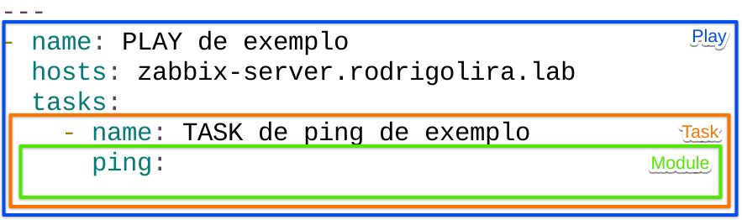
Hierarquia de uma Playbook

Slide 16
Roles
É um padrão de organização de playbooks e outros arquivos para facilitar o provisionamento, compartilhamento e reutilização das playbooks.
As Roles esperam que determinados arquivos estejam em determinados diretórios, cada diretório deve conter pelo menos um arquivo main.yml.

Slide 17



Estrutura de diretório de uma Role
Lista de tarefas a serem executadas na role.
inventário
tasks
handlers
Manipuladores que podem ou não
ser usados pela role.
playbook.yaml
file
Arquivos utilizados pela role.
Host
Ansible
templates
Modelos utilizados pela role.
roles
role_name
defaults
Variáveis padrão utilizadas pela role.
vars
Outras variáveis utilizadas pela role.
meta
Dependências utilizadas pela role.

Slide 18
Como o Ansible pode me ajuda com o Zabbix?

Slide 19
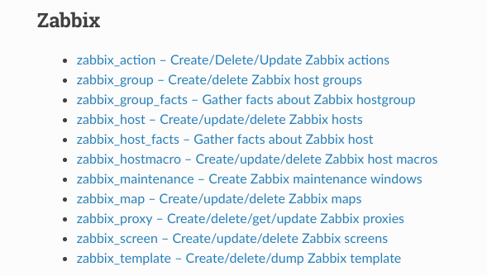
Como o Ansible me ajuda com o Zabbix?

Slide 20
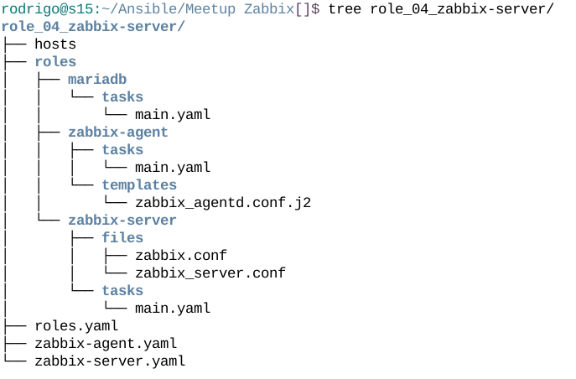
Instalação do Zabbix Server

Slide 21
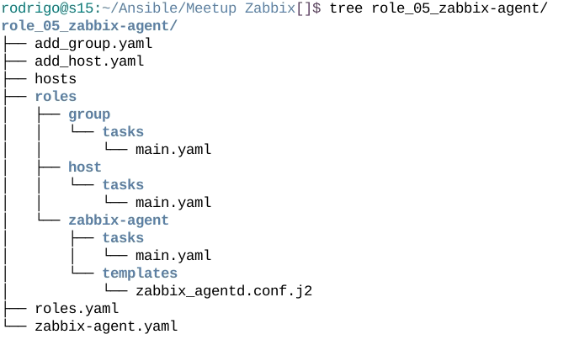
Instalação do Zabbix Agent, criação de grupo e host.

Slide 22
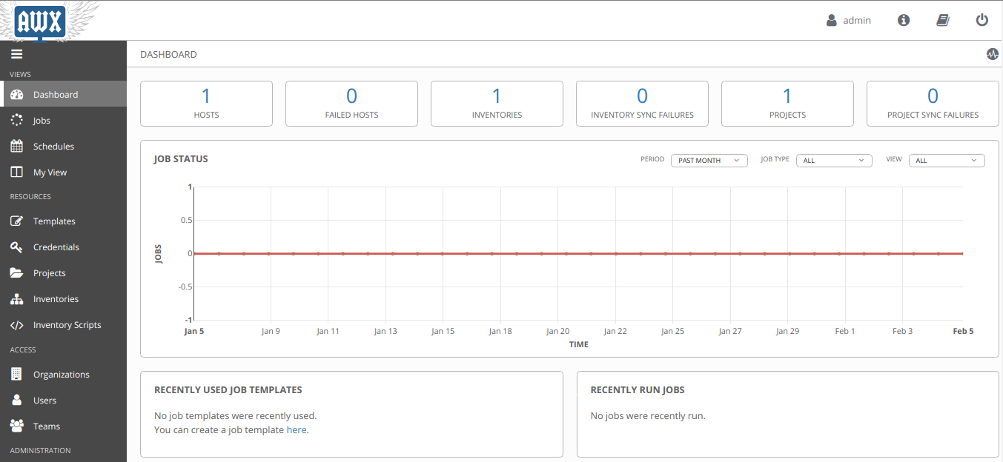
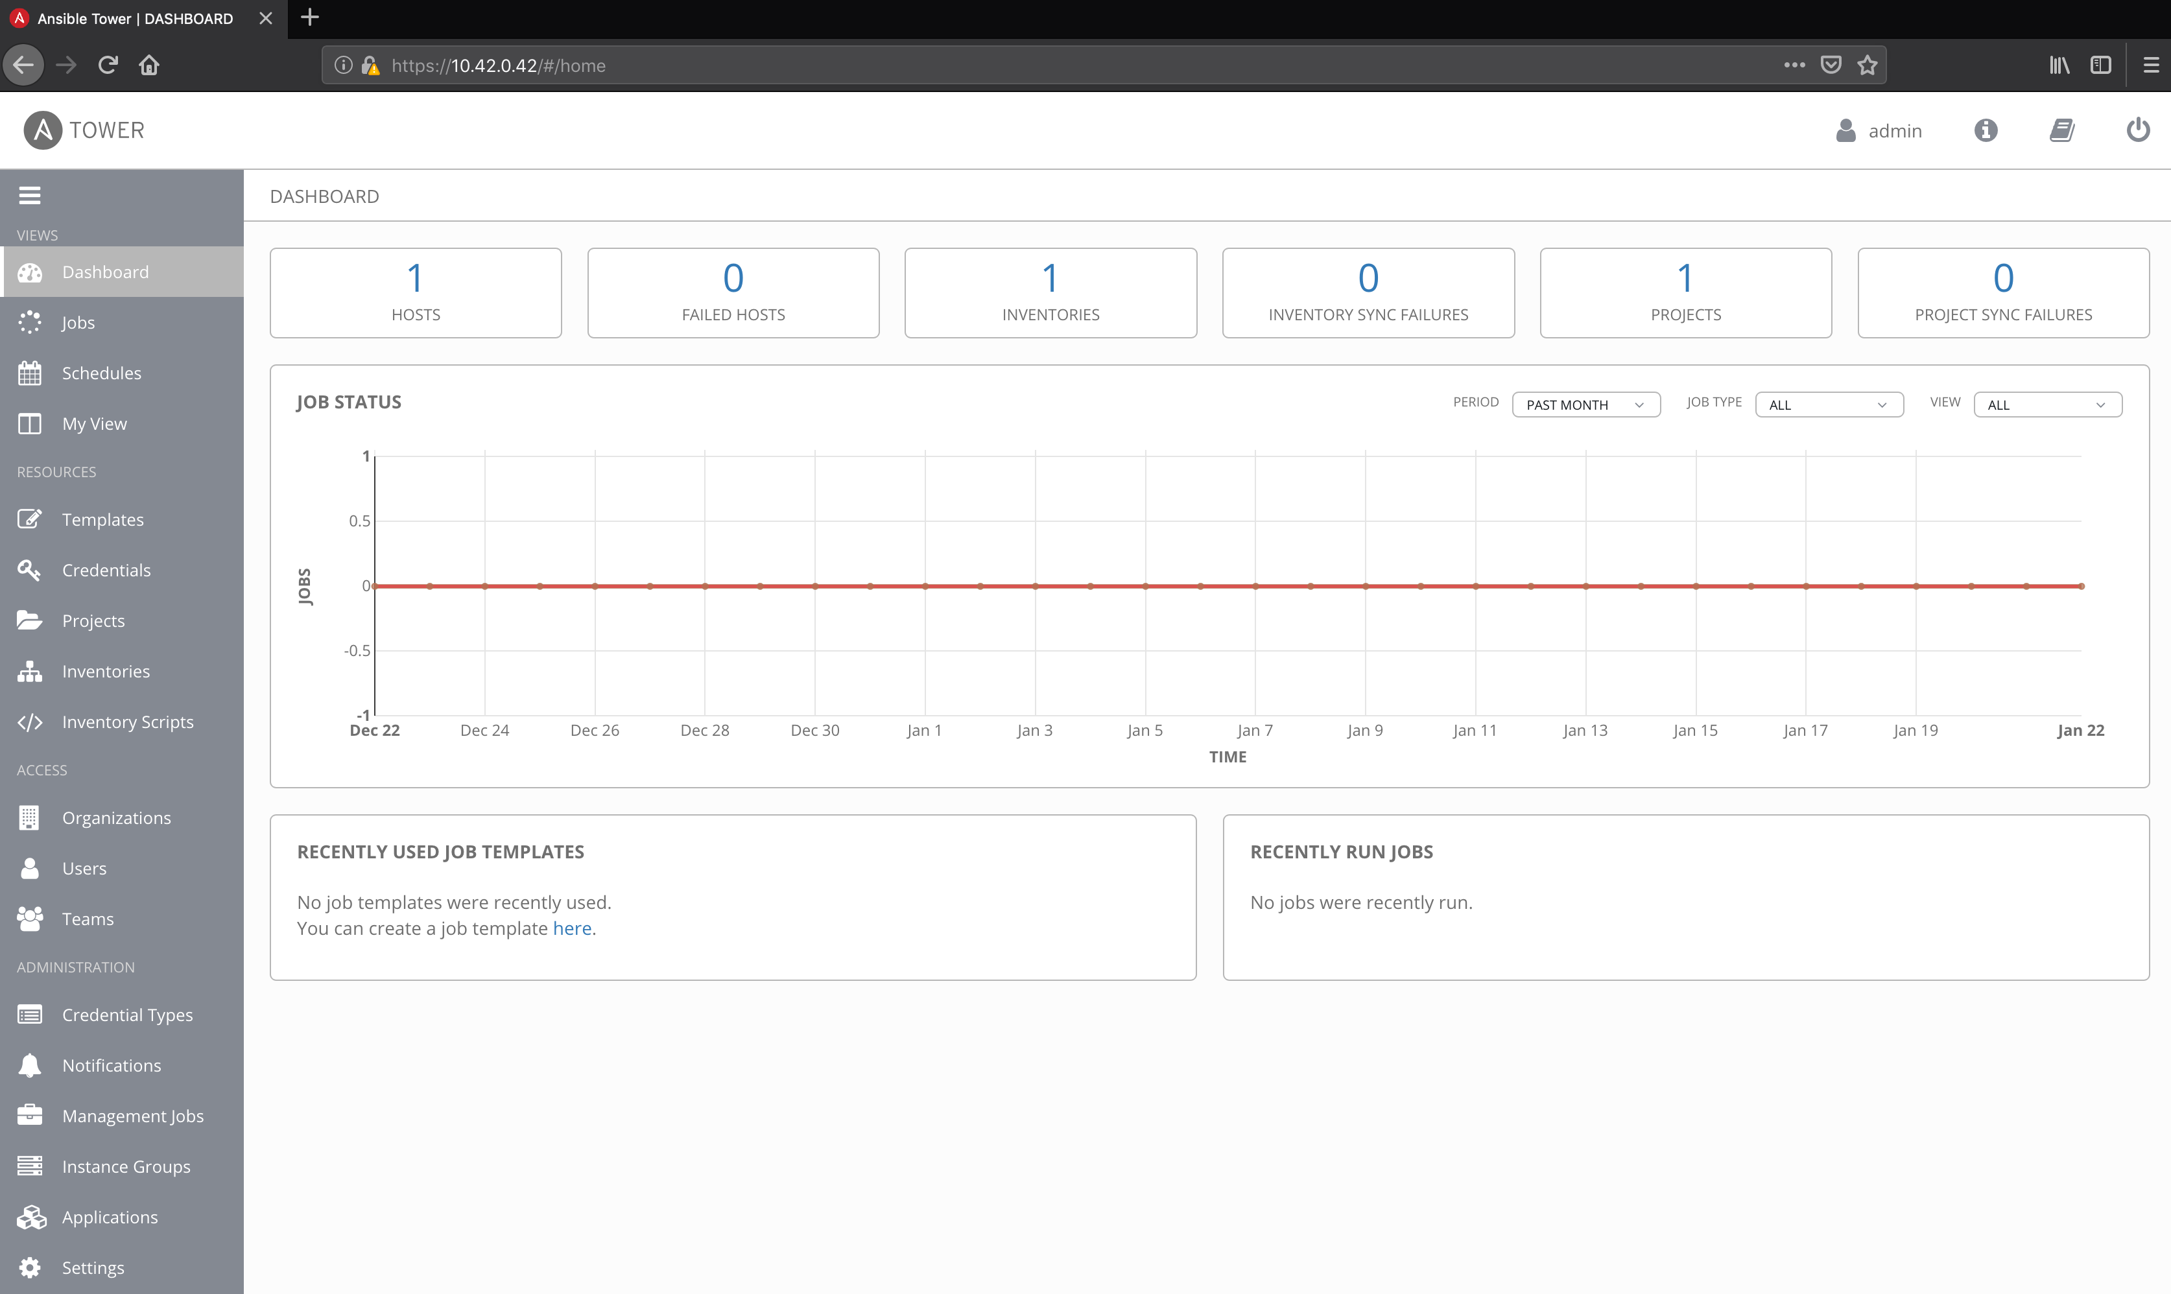
Outros Recursos
# ansible-doc - exibe informações sobre módulos/plugins.
# ansible-vault - utilitário de criptografia arquivos do ansible.
# ansible-galaxy - repositórios compartilhados galaxy.ansible.com.
Ansible AWX/Tower

Slide 23
PERGUNTAS?

Slide 24
Referências:
https://docs.ansible.com
https://docs.ansible.com/ansible/latest/modules/list_of_monitoring_modules.html#zabbix
https://www.zabbix.com/
https://www.zabbix.com/integrations/ansible

